Slide 1

Проект «Школьная карта»
Цель проекта – оптимизация процесса предоставления школьного питания и формирование финансовой грамотности школьников РТ
Ожидаемые результаты
Уход от наличности в школе
Контроль за расходами ребенка, информирование родителей
Безопасность детей (СКУД)
Прозрачность процесса финансирования питания
Обучение ребенка управлению личными финансами
Notes:
Для общеобразовательных школ был внедрен модуль внутришкоьного документооборота (движение учащихся) и проведено мониторинговое исследование всех учащихся 5-11 классов.
Внутришкольный документооборот позволяет автоматизировать процесс создания и утверждения приказов о движении учащихся и навести порядок в работе пользователей с учетными данными учащихся.
Созданная система тестирования в дальнейшем будет использоваться для проведения срезов знаний и мониторинговых исследований.
В 2014 году планируется в части развития документооборота создать и внедрить модуль кадрового учета сотрудников, а в части развития системы отчётности автоматизировать формирование отчетной формы ОШ-1 для того, чтобы облегчить работу школ по сбору данной формы отёчности и передачи ее в вышестоящие органы.

Slide 2

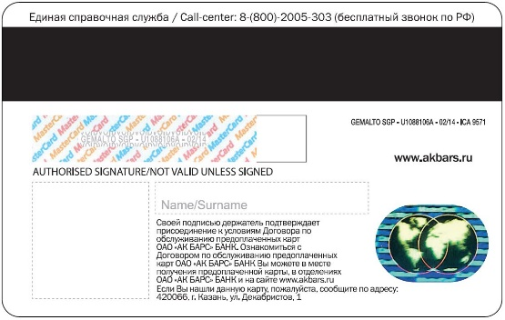


Дизайн карты
Лицевая сторона
Обратная сторона
Иванова Анна
Питание
Транспорт
СКУД
Библиотека
УДО
перспектива

Slide 3
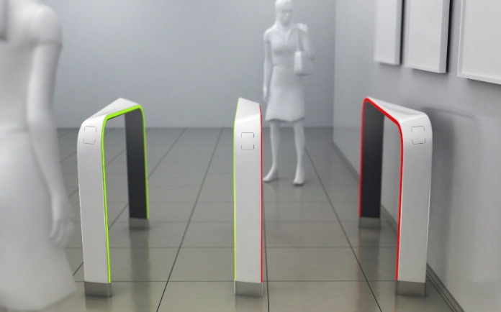
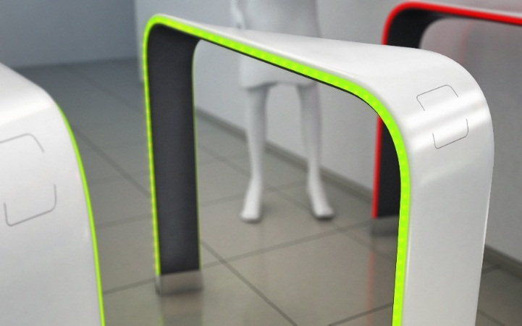
Система
«Электронный терминал»
не преграждает пути эвакуации
дает точную картину о количестве людей на территории объекта
информирование родителей о присутствии ребенка в школе
(в том числе по смс)
система предотвращения несанкционированного доступ на объект
Notes:
В рамках развития инфраструктуры была проделана следующая совместная работа:
В течение 2013 года к ГИСТ РТ по ВОЛС было переподлючено 174 школы, с численностью учащихся 150 и более человек. Общее количество школ переподключенных к ГИСТ РТ по ВОЛС на текущий момент составило 599 школ (в них в совокупности обучается 84% всех учащихся республики)
В рамках расширения пилотного проекта в Зеленодольском районе учета посещаемости УДО персональной техникой (планшеты) были оснащены преподаватели еще 5 районов. Также в зданиях УДО данных пяти районов были установлены точки доступа wi-fi.
По итогам реализации долгосрочной целевой программы «Электронный Татарстан» (2011-2013) процент исполнения плановых индикаторов по мероприятию «Развитие ИКТ в образовании» составил 100%.
НА 2014 год запланированы работы
по оснащению техникой учреждений среднего профессионального образования (СПО)
Развитие беспроводных сетей передачи данных (установка точек доступа в СПО и УДО, замена и расширение зоны покрытия в школах)
В рамках ГИСТ запланировано подключение детских садов по приоритетному списку Министерства образования и науки Республики Татарстан

Slide 4
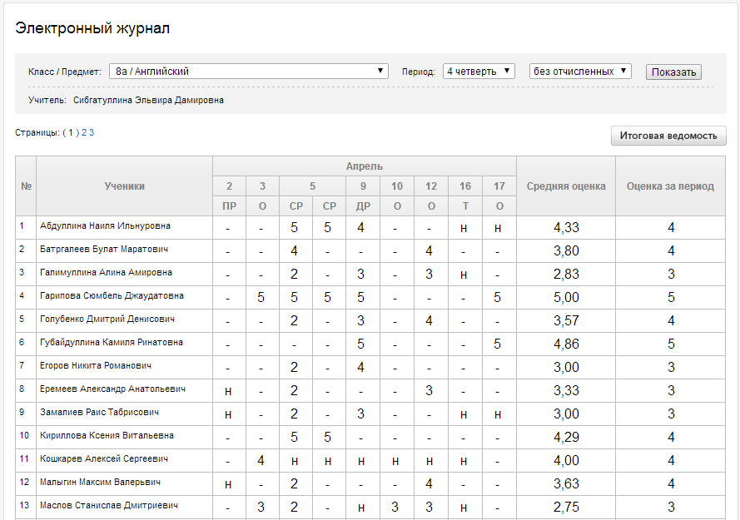
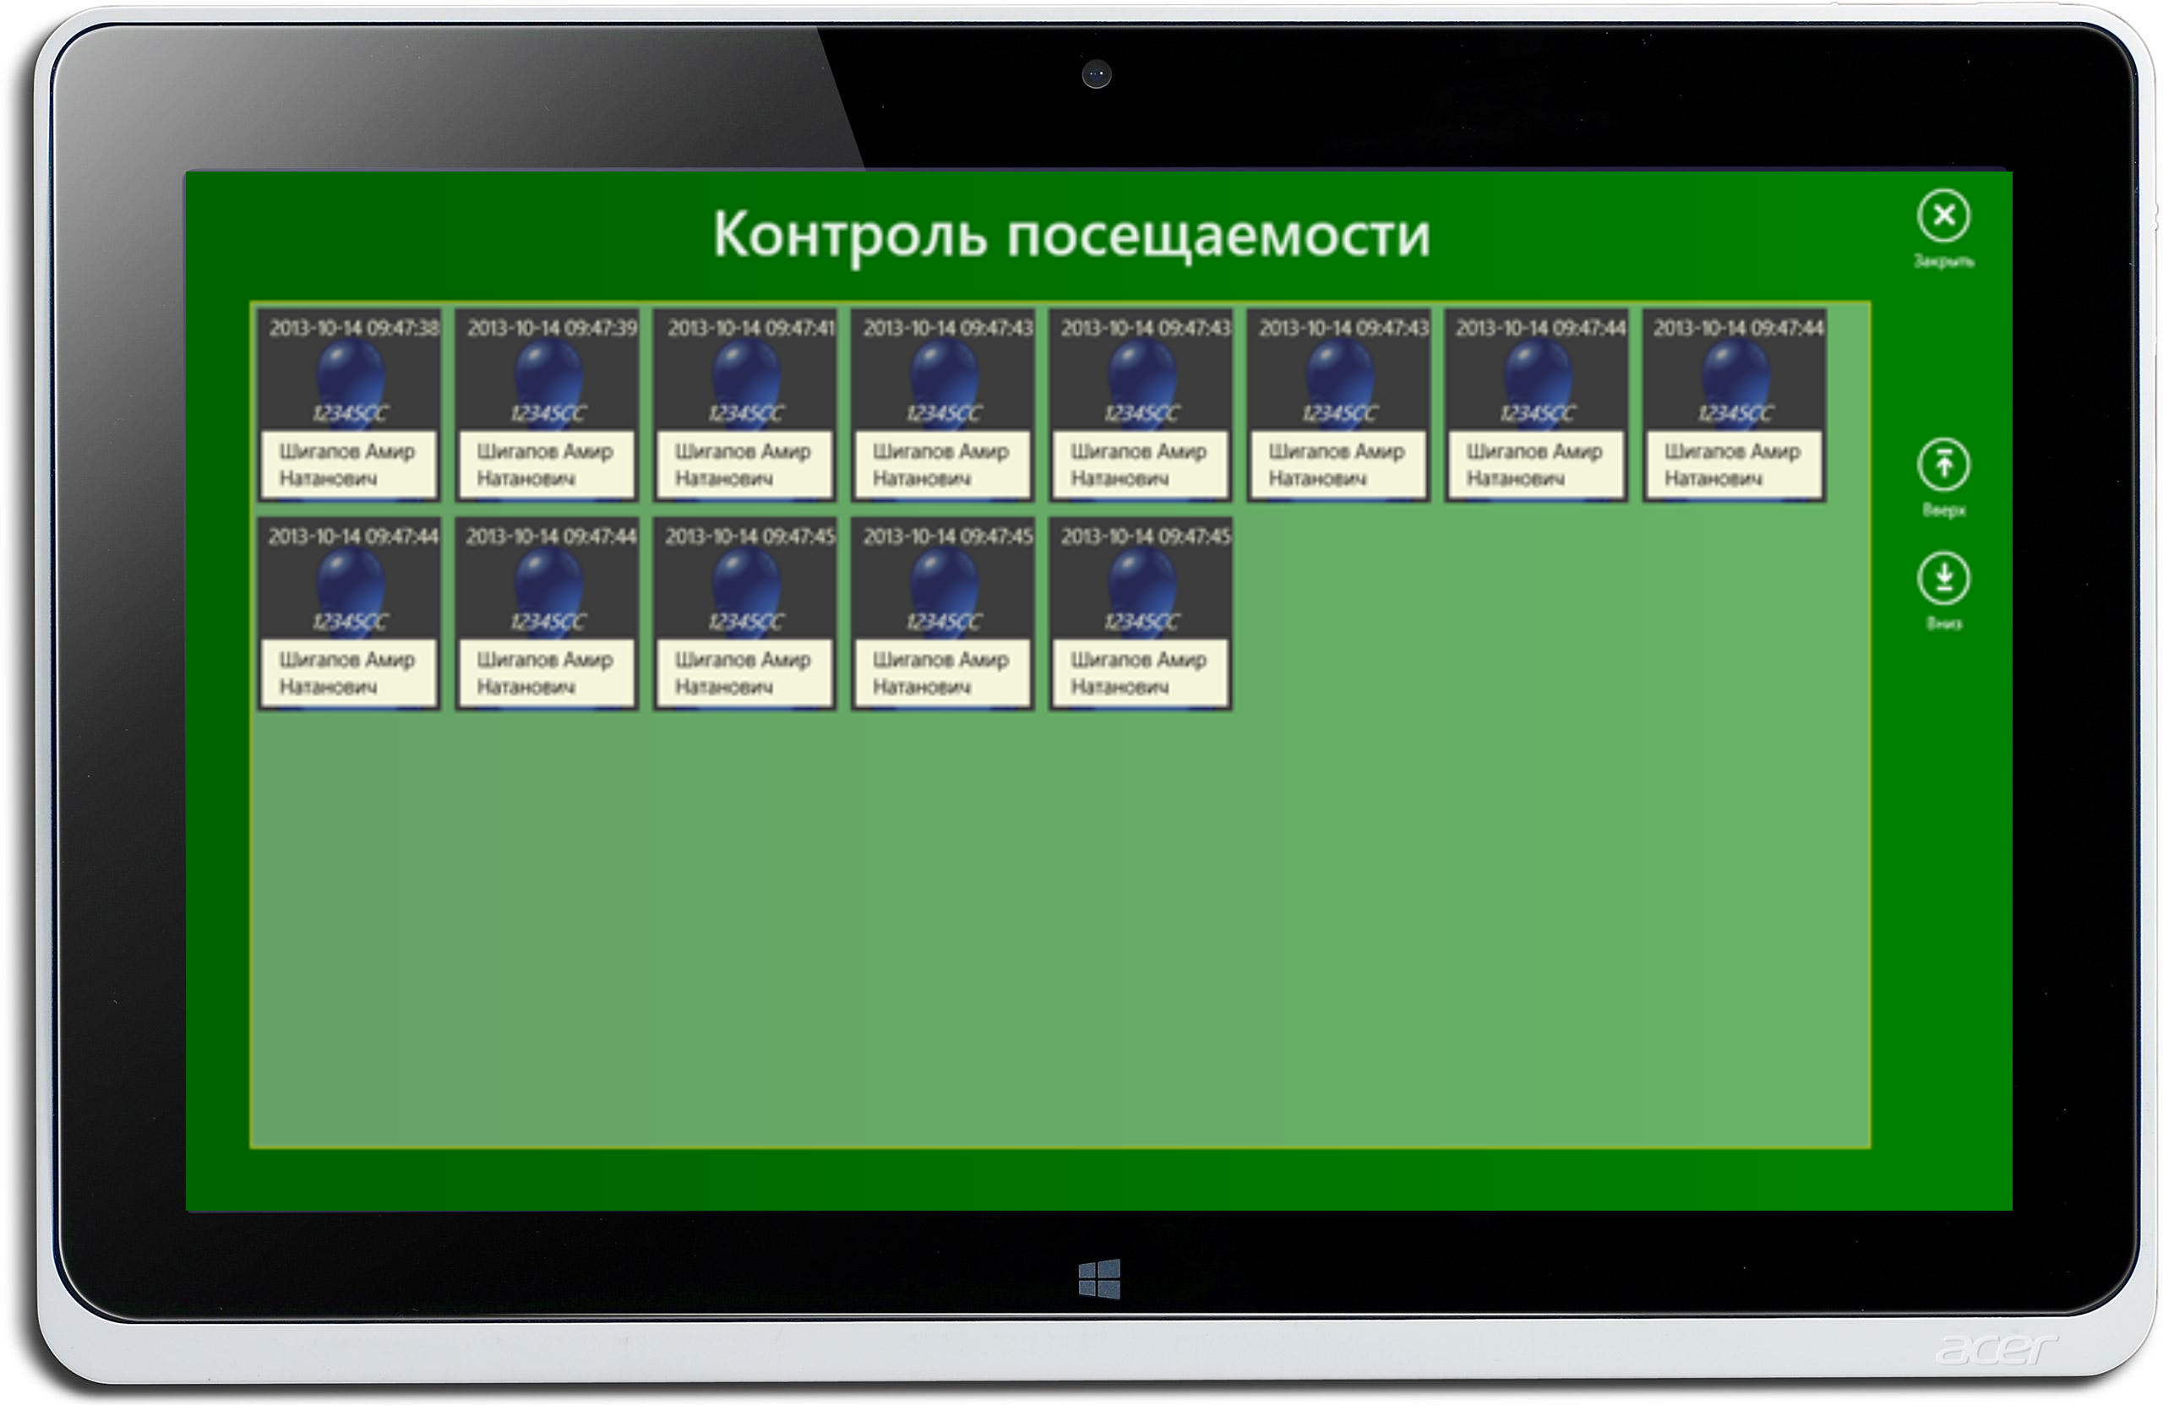


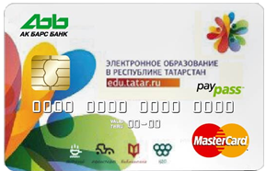
Автоматизированный учет
посещаемости УДО
Notes:
В части развития информационной системы «Электронное образование в РТ» в 2013 году был создан и внедрен модуль электронного зачисления в СПО, включающий в себя автоматизацию процесса регистрации заявления в электронном виде, автоматическое построение рейтинга абитуриентов и электронное зачисление.
В 2014 году планируется развивать данное направление в части создания электронных журналов и зачетных книжек для включения в единую систему отчетности по успеваемости и посещаемости занятий.

Slide 5
Основные итоги реализации
Установлено 11 СКУДов
Выдано 9795 карт (браслетов)
Установлено 12 инфоматов Госуслуг РТ
Установлено 12 POS-терминало в школьных столовых
На портале Госуслуг РТ реализован функционал управления школьной картой

Slide 6
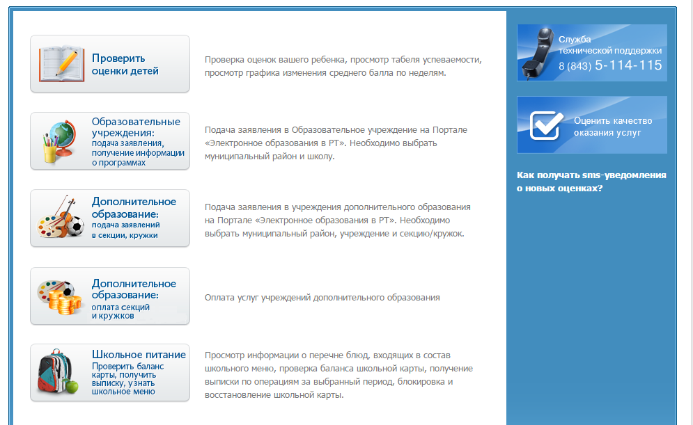
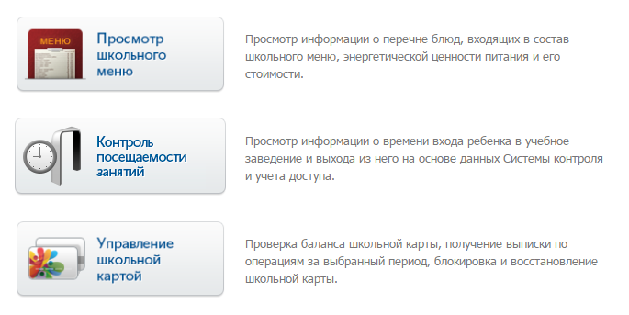
Сервисы для родителей

Slide 7
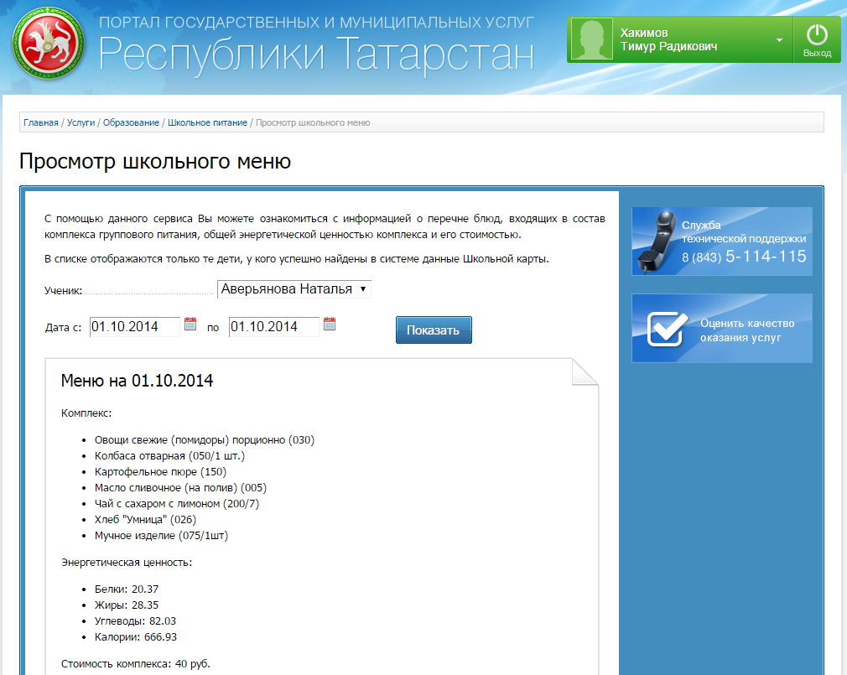
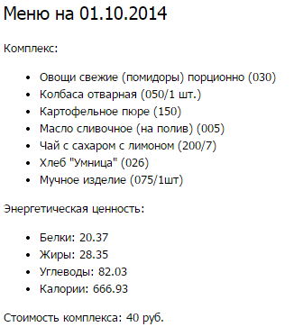
Просмотр школьного меню

Slide 8
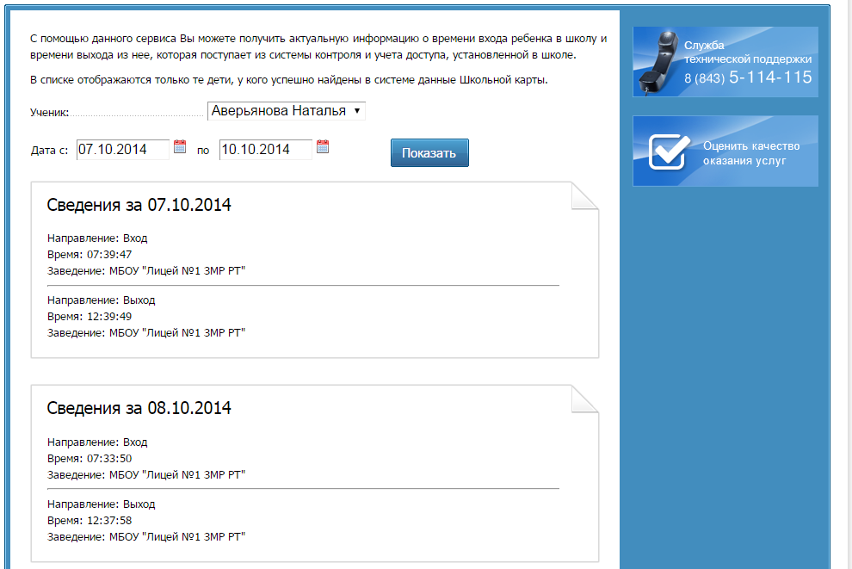
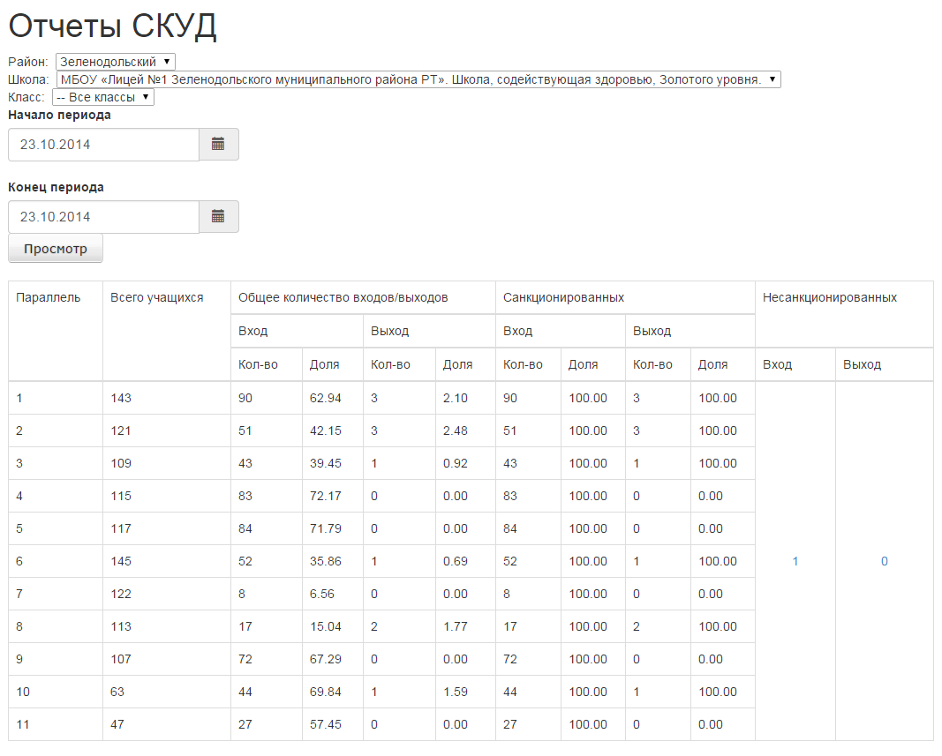
Контроль посещаемости

Slide 9
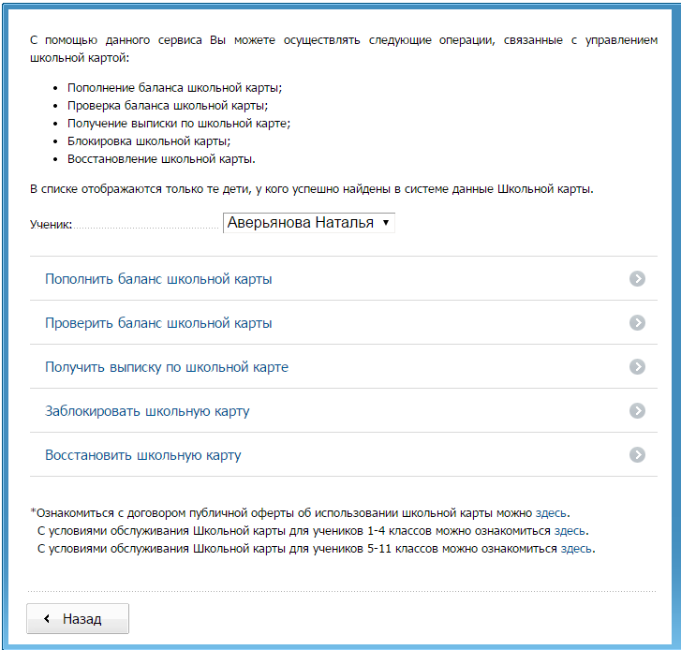
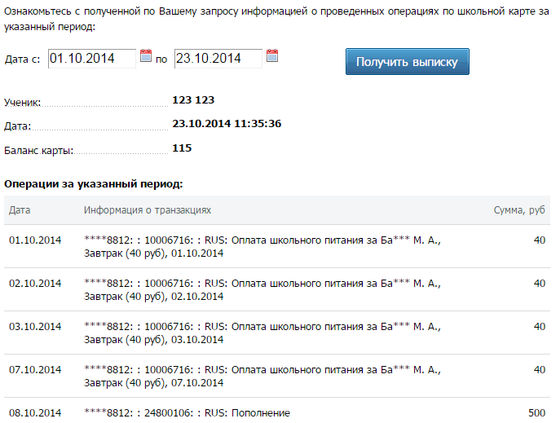
Банковские сервисы

Slide 10
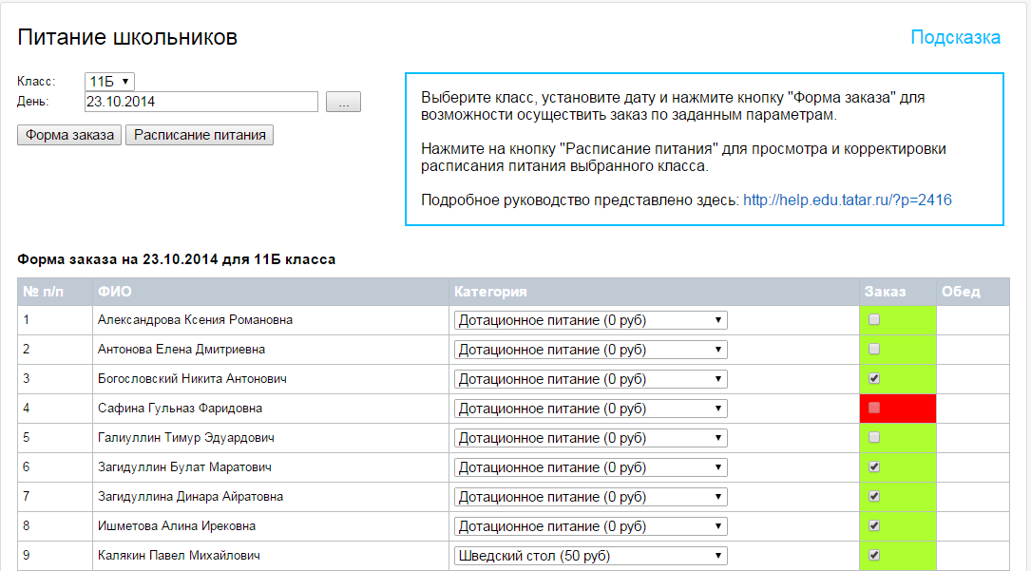
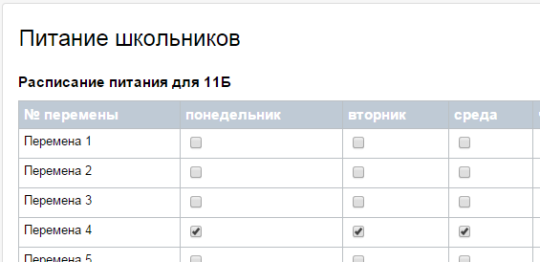
Сервисы для школ

Slide 11
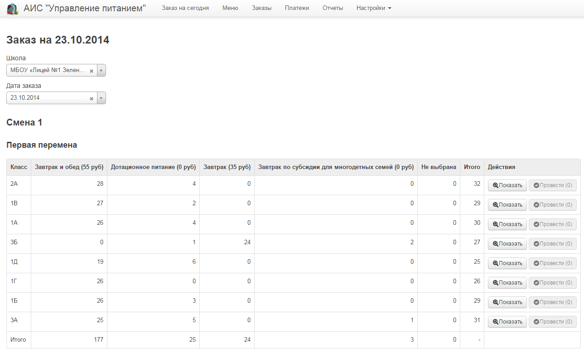
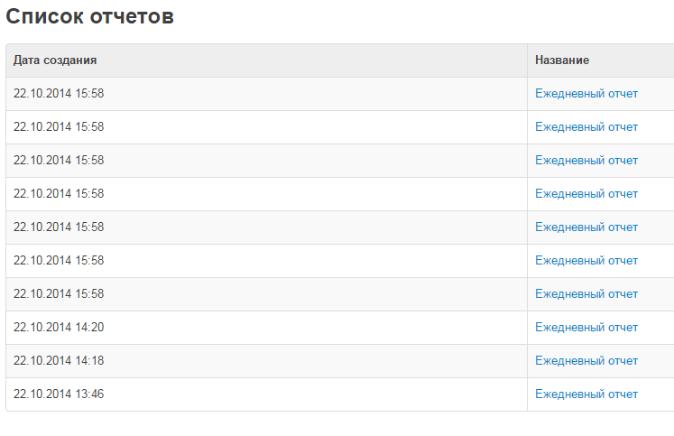
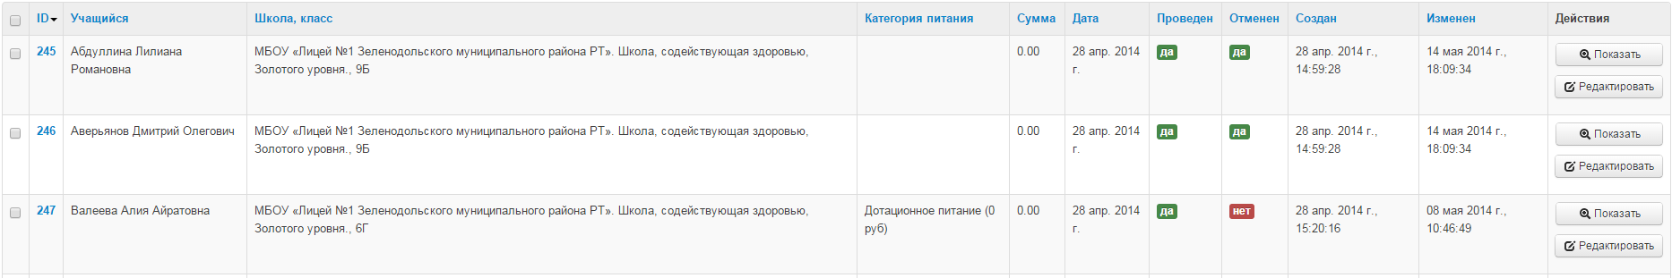
Сервисы для школьных столовых

